Slide 1
第五章
曲线运动

Slide 2
学案3 平抛运动
目标定位
1.知道什么是抛体运动，知道抛体运动是匀变速曲线运动.
2.理解平抛运动及其运动规律，会用平抛运动的规律解决有关问题.
3.了解斜上抛运动及其运动规律.
4.掌握分析抛体运动的方法——运动的合成与分解.

Slide 3
知识探究
自我检测

Slide 4
一、抛体运动
知识探究
问题设计
将一些小石子沿与水平方向成不同夹角的方向抛出，观察石子的运动轨迹，并分析这些石子运动过程中有什么相同之处.
答案 竖直向上、向下抛出的石子做直线运动，沿其他方向抛出的石子其运动轨迹为曲线.忽略空气阻力的情况下，这些石子都只受重力作用.

Slide 5
要点提炼
1.抛体运动的特点
(1)初速度 .
(2)物体只受 的作用，加速度为 ，方向竖直 .
(3)抛体运动是匀变速曲线(或直线)运动.
2.平抛运动
(1)条件：①物体的初速度v₀方向 .
②物体只受 作用.
(2)性质：加速度为g的 曲线运动.
不为零
重力
重力加速度
向下
水平
重力
匀变速

Slide 6
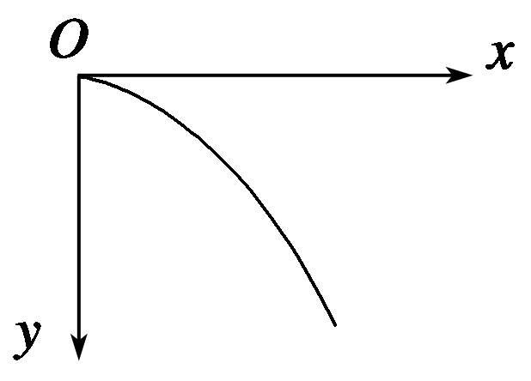
二、平抛运动的规律
问题设计
平抛运动是匀变速曲线运动，研究平抛运动，我们可以建立平面直角坐标系，如图1所示，沿初速度方向建立x轴，沿重力方向竖直向下建立y轴.
图1

Slide 7
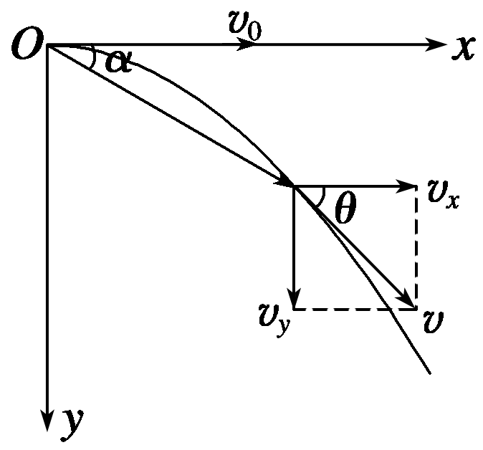
(1)物体在x方向、y方向分别做什么运动？
答案 (1)平抛运动的物体在水平方向不受力的作用，做匀速直线运动，竖直方向上在重力的作用下，做自由落体运动.

Slide 8
(2)求平抛运动的物体自抛出点经过时间t运动的速度和位移.

Slide 9
要点提炼
1.研究方法：分别在 和 方向上运用两个分运动规律求分速度和分位移，再用 合成得到平抛运动的速度、位移等.
2.平抛运动的速度
(1)水平分速度v_{x}＝ ，竖直分速度v_{y}＝ .
(2)t时刻平抛物体的速度v＝ ＝ ，设v与x轴正方向的夹角为θ，则tan θ＝ ＝ .
水平
竖直
平行四边形定则
v₀
gt

Slide 10
3.平抛运动的位移
(1)水平位移x＝ ，竖直位移y＝ .
v₀t
抛物线

Slide 11
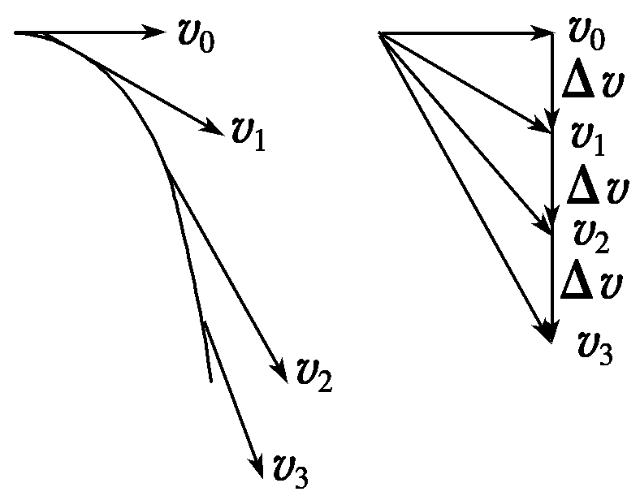
延伸思考
关于“平抛运动的速度变化量”，甲同学认为任意两个相等的时间内速度变化量相等，乙同学认为不相等，你的观点呢？
答案 甲的说法正确.
做平抛运动的物体只受重力作用，所以其加速度恒为g，因此在平抛运动中速度的变化量Δv＝gΔt(与自由落体相同)，所以任意两个相等的时间间隔内速度的变化量相等，方向竖直向下，如图所示.

Slide 12
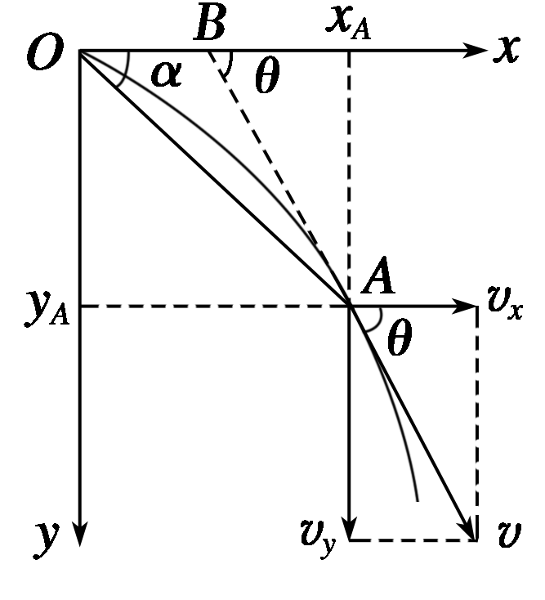
三、平抛运动的两个推论
问题设计
1.以初速度v₀水平抛出的物体，经时间t后速度方向和位移方向相同吗？两量与水平方向夹角的正切值有什么关系？

Slide 13
2.结合以上结论并观察速度反向延长线与x轴的交点，你有什么发现？

Slide 14
要点提炼
1.推论一：某时刻速度、位移与初速度方向的夹角θ、α的关系为tan θ＝ .
2.推论二：平抛运动的物体在任意时刻瞬时速度的反向延长线一定通过此时 .
2tan α
水平位移的中点

Slide 15
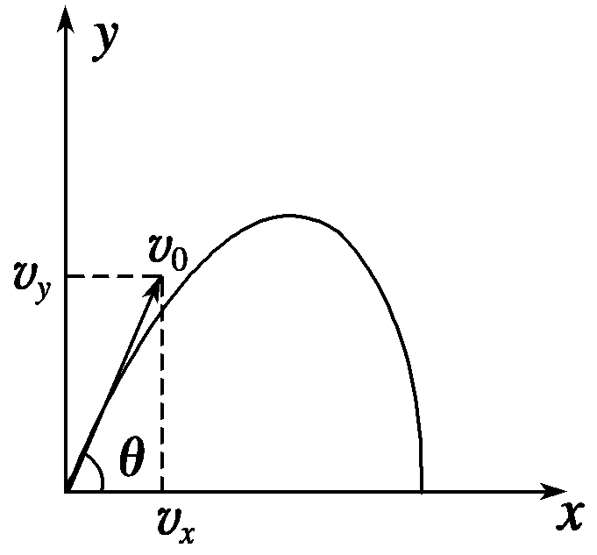
四、一般的抛体运动
1.斜抛运动：初速度沿 或 的抛体运动.
2.斜向上抛运动的规律(如图2所示)
(1)水平方向：v_{x}＝ ，x＝v₀tcos θ.
斜向上方
斜向下方
v₀cos θ
v₀sin θ－gt
图2

Slide 16
典例精析
一、平抛运动的理解
例1 关于平抛物体的运动，以下说法正确的是( )
A.做平抛运动的物体，速度和加速度都随时间的增加而增大
B.做平抛运动的物体仅受到重力的作用，所以加速度保持不变
C.平抛物体的运动是匀变速运动
D.平抛物体的运动是变加速运动
解析 做平抛运动的物体，速度随时间不断增大，但由于只受恒定不变的重力作用，所以加速度是恒定不变的，选项A、D错误，B、C正确.
BC

Slide 17
二、平抛运动规律的应用
例2 一架飞机以200 m/s的速度在高空沿水平方向做匀速直线运动，每隔1 s先后从飞机上自由释放A、B、C三个物体，若不计空气阻力，则( )
A.在运动过程中A在B前200 m，B在C前200 m
B.A、B、C在空中排列成一条抛物线
C.A、B、C在空中排列成一条竖直线
D.落地后A、B、C在地上排列成水平线且间距相等

Slide 18
解析 刚从飞机上落下的每一个物体都具有跟飞机一样的水平初速度，因此它们在空中排列成一条竖直线，故A、B错误，C正确.
因不计空气阻力、物体在水平方向上的速度均为200 m/s且落地间隔为1 s，故落在地面上排列成水平线且间距均为200 m，故D正确.
答案 CD

Slide 19
例3 有一物体在离水平地面高h处以初速度v₀水平抛出，落地时速度为v，竖直分速度为v_{y}，水平射程为l，不计空气阻力，则物体在空中飞行的时间为( )

Slide 20
由于竖直方向为初速度为0的匀变速直线运动，
答案 ACD

Slide 21
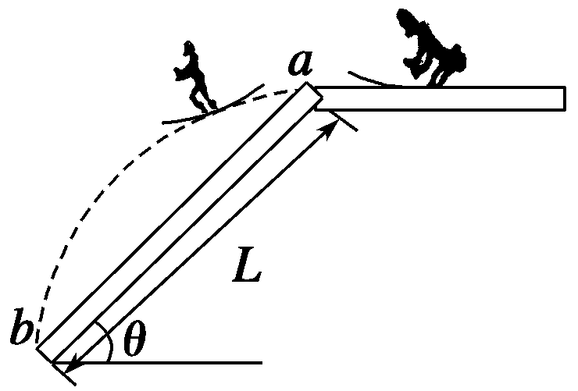
三、与斜面结合的平抛运动的问题
例4 跳台滑雪是勇敢者的运动，运动员在专用滑雪板上，不带雪杖在助滑路上获得高速后水平飞出，在空中飞行一段距离后着陆，这项运动极为壮观.设一位运动员由a点沿水平方向跃起，到山坡b点着陆，如图3所示.测得a、b间距离L＝40 m，山坡倾角θ＝30°，山坡可以看成一个斜面.试计算：
图3

Slide 22
(1)运动员起跳后他在空中从a到b飞行的时间.
答案 2 s

Slide 23
(2)运动员在a点的起跳速度大小.(不计空气阻力，g取10 m/s²)
解析 水平方向上的位移Lcos θ＝v₀t

Slide 24

课堂要点小结

Slide 25
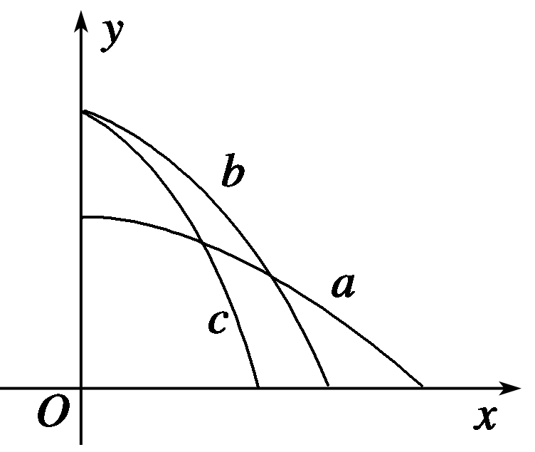
1
2
3
4
自我检测
1.(平抛运动应用的规律)如图4所示，x轴在水平地面内，y轴沿竖直方向.图中画出了从y轴上沿x轴正向抛出的三个小球a、b和c的运动轨迹，其中b和c是从同一点抛出的.不计空气阻力，则( )
A.a的飞行时间比b的长 B.b和c的飞行时间相同
C.a的水平速度比b的小 D.b的初速度比c的大
图4

Slide 26
1
2
3
4
同理，b和c的飞行时间相同，选项B正确；
根据水平位移x＝v₀t，a、b的水平位移满足x_{a}＞x_{b}，且飞行时间t_{b}＞t_{a}，可知v_{0a}＞v_{0b}，选项C错误；
同理可得v_{0b}＞v_{0c}，选项D正确.
答案 BD

Slide 27
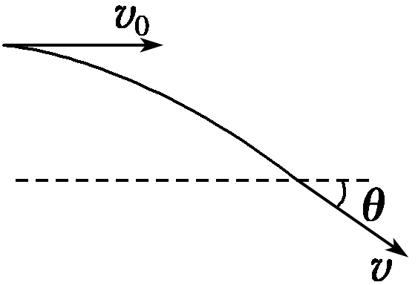
1
2
3
4
2.(平抛运动规律的应用)如图5所示，从某高度水平抛出一小球，经过时间t到达地面时其速度与水平方向的夹角为θ，不计空气阻力，重力加速度为g，则物体水平抛出的初速度v₀＝ .
图5

Slide 28
1
2
3
4
解析 落地时竖直分速度v_{y}＝gt，

Slide 29
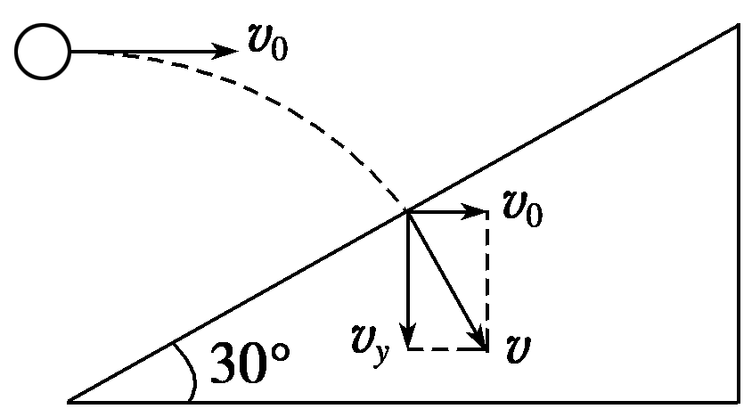
1
2
3
4
3.(与斜面结合的平抛运动问题)如图6所示，以9.8 m/s的水平初速度v₀抛出的物体，飞行一段时间后，垂直地撞在倾角为30°的斜面上，这段飞行所用的时间为(g取9.8 m/s²)( )
图6

Slide 30
1
2
3
4
答案 C

Slide 31
1
2
3
4
4.(与斜面结合的平抛运动问题)如图7所示，AB为斜面，倾角为30°，小球从A点以初速度v₀水平抛出，恰好落在B点，求：
图7
(1)AB间的距离；
(2)小球在空中飞行的时间.

Slide 32
1
2
3
4
解析 小球做平抛运动，在水平方向上是匀速直线运动，在竖直方向上是自由落体运动，
小球由A点抛出，落在B点，

Slide 33
1
2
3
4

